Slide 1
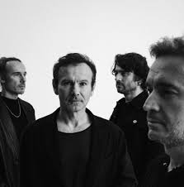
Культовий рок-гурт України
«Океан Ельзи»

Slide 2
Музиканти гурту «Океан Ельзи»
Святослав Вакарчук
Вокал
Автор Музики і Слів
Денис Глінін
Ударні
Денис Дудко
Бас-Гітара
Мілош Єліч
Клавішні
Аранжування

Slide 3
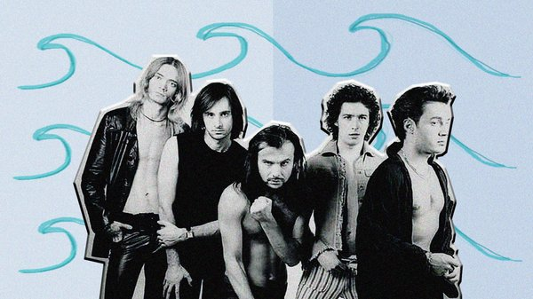
2008-го океанівці «не бачать білого дня»: працюють над альбомом «Вночі». Музичний проект Слави Вакарчука, об’єднав усіх учасників О.Е. та ще зо два десятки запрошених музикантів зі світу джазу, фолку, класичної музики…
4 листопада
У Національному академічному драматичному театрі імені Івана Франка проходить прем’єра музичного проекту Святослава Вакарчука «Вночі».

Slide 4

Мі́ра — шостий студійний альбом українського гурту «Океан Ельзи», випущений 25 квітня 2007 року лейблом Moon Records. Платівка розійшлася накладом 170 000 примірників.
На пісні «Все буде добре» і «Зелені очі» в 2007 року було знято відеокліпи.

Slide 5

«Gloria» — п'ятий студійний альбом українського гурту Океан Ельзи, виданий у 2005 році лейблом Lavina Music. Платівка розійшлася тиражем в понад 105000 екземплярів. «Gloria» став першим альбомом Океану Ельзи у «новому» складі: Святослав Вакарчук, Денис Глінін (лише ці двоє залишилися з початкового складу гурту), Мілош Єліч, Денис Дудко, Петро Чернявський.

Slide 6
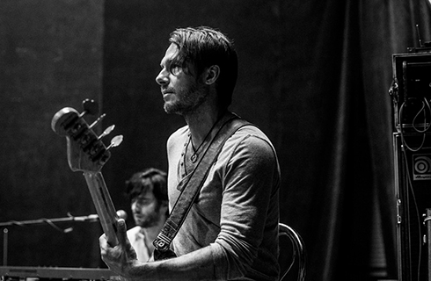
Океан Ельзи багаторазово визнані публікою й критиками як краща рок-група і краща live-група СНД і Східної Європи. Океан Ельзи - це експресивний, самовідданий концертний драйв, унікальне поєднання справжньої слов'янської мелодійності з потужною роковою енергетикою. Платівки групи завжди резонансні й стають гучною подією. Сольні концерти Океан Ельзи, головною умовою яких є живий звук, незмінно викликають великий інтерес

Slide 7
До Побачення!

